Slide 1
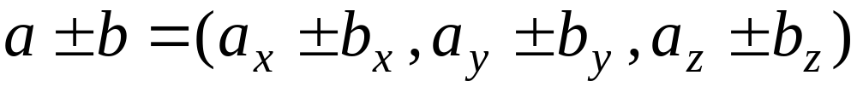
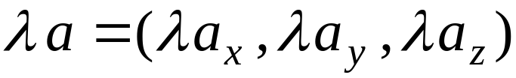
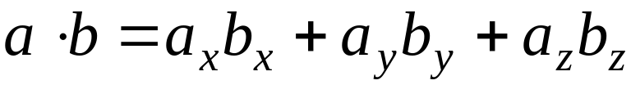

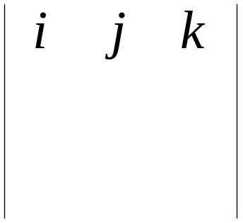













内容小结
第八章
空间解析几何
设
1. 向量运算
加减:
数乘:
点积:
叉积:
机动 目录 上页 下页 返回 结束
Notes:
L.P206-P211

Slide 2
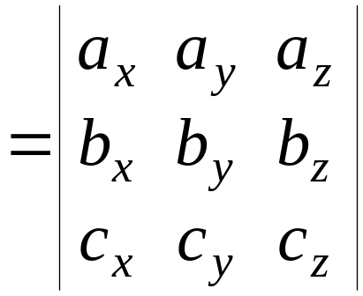





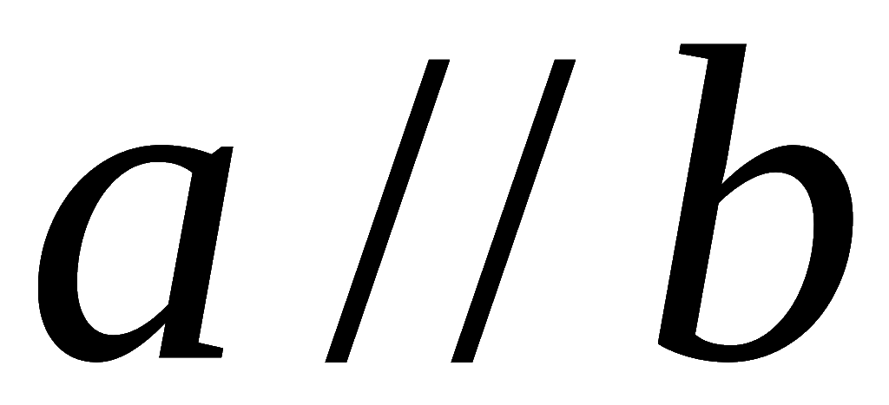

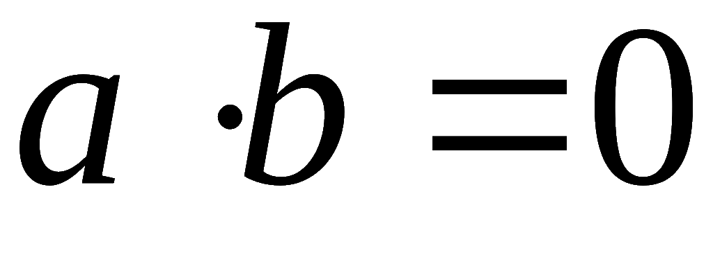
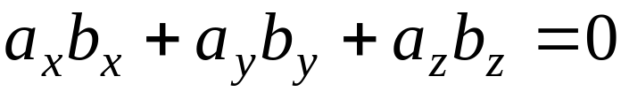
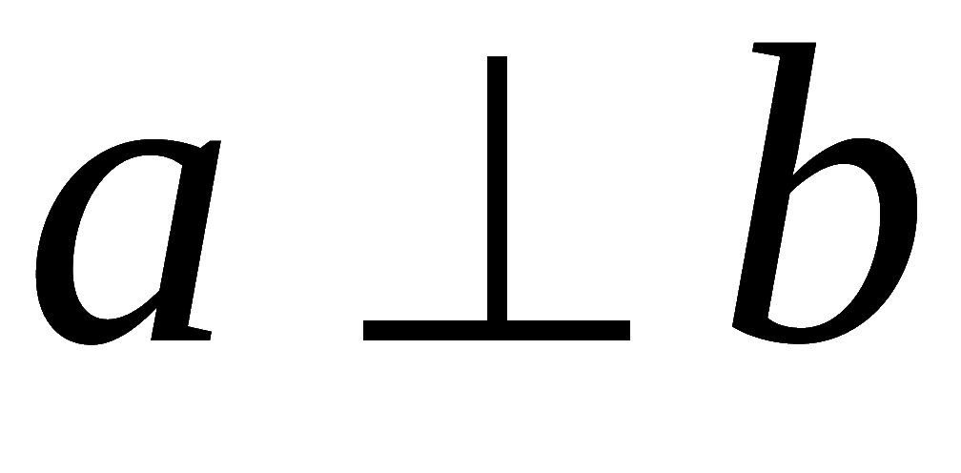


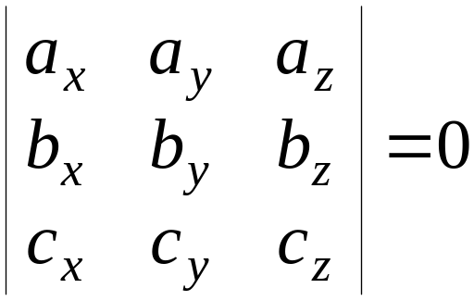
混合积:
2. 向量关系
机动 目录 上页 下页 返回 结束

Slide 3
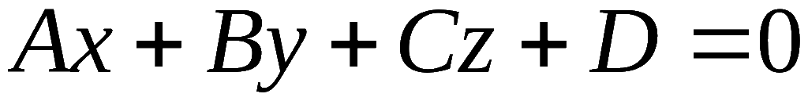
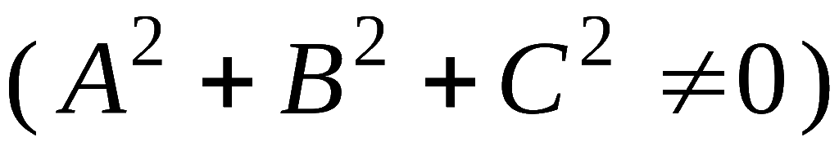




3. 空间直线与平面的方程
空间平面
一般式
点法式
截距式
三点式
机动 目录 上页 下页 返回 结束
Notes:
L.P206-P211

Slide 4
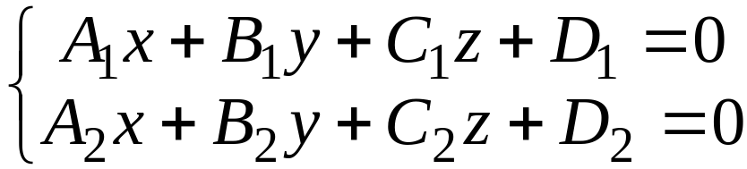




空间直线
一般式
对称式
参数式
为直线上一点;
为直线的方向向量.
机动 目录 上页 下页 返回 结束

Slide 5
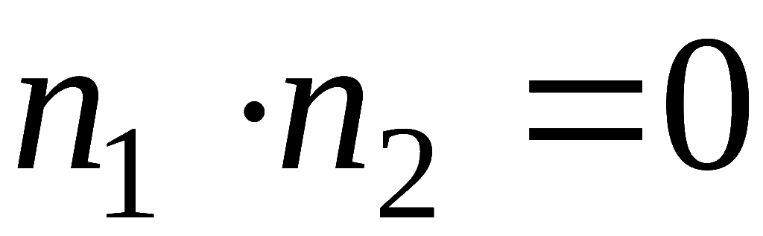



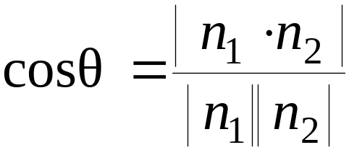
4. 线面之间的相互关系
面与面的关系
平面
平面
垂直:
平行:
夹角公式:
机动 目录 上页 下页 返回 结束

Slide 6
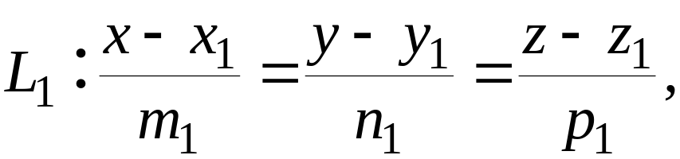

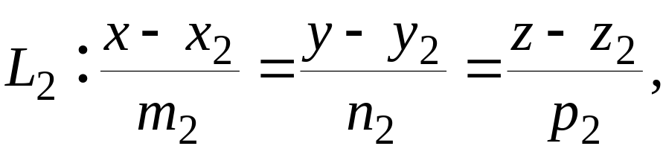

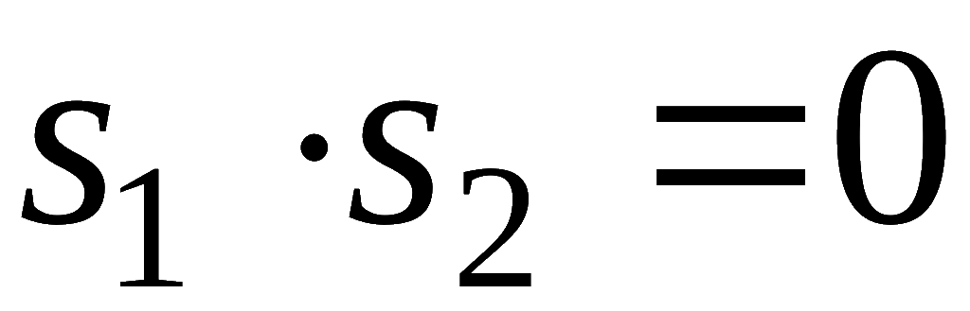

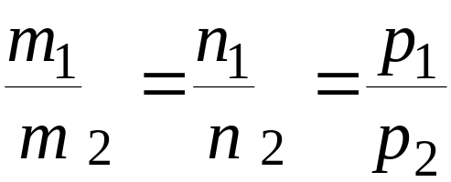

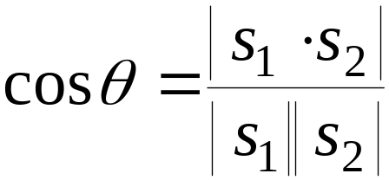
线与线的关系
直线
直线
垂直:
平行:
夹角公式:
机动 目录 上页 下页 返回 结束

Slide 7
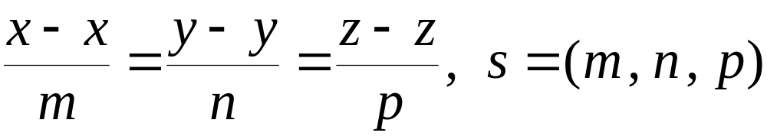
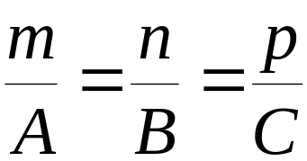


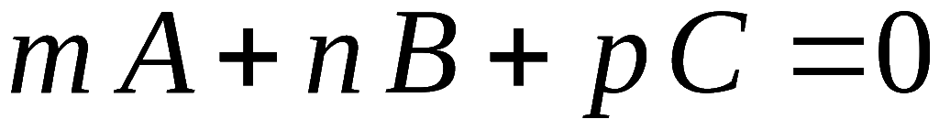
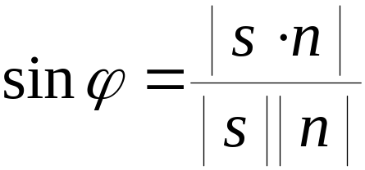
面与线间的关系
平面:
直线:
垂直：
平行：
夹角公式：
机动 目录 上页 下页 返回 结束

Slide 8

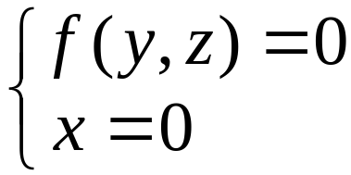
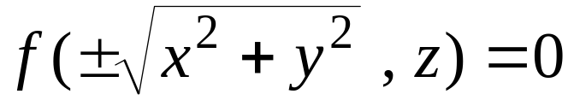

5. 空间曲面
三元方程
球面
旋转曲面
如, 曲线
绕 z 轴的旋转曲面:
柱面
如,曲面
表示母线平行 z 轴的柱面.
又如,椭圆柱面, 双曲柱面, 抛物柱面等 .
机动 目录 上页 下页 返回 结束

Slide 9


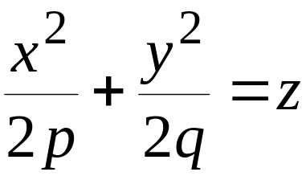
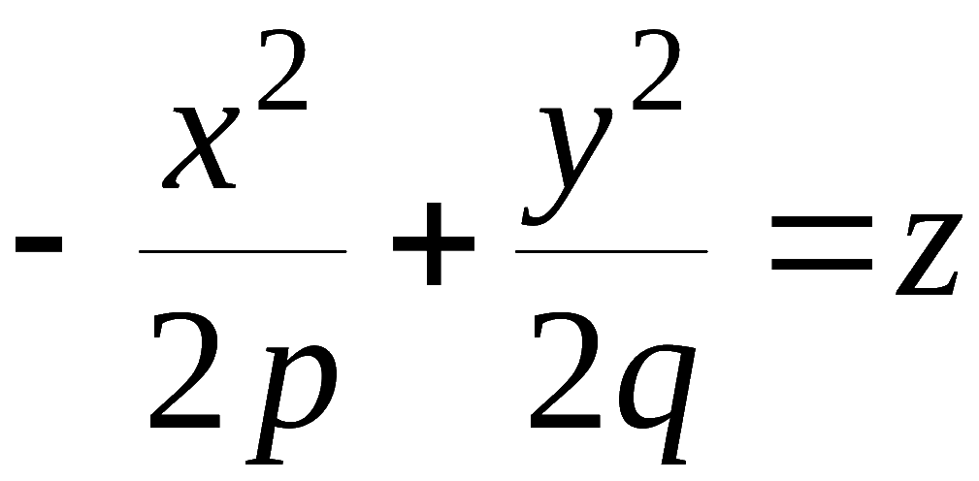
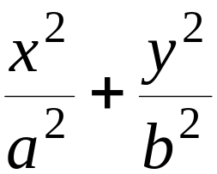
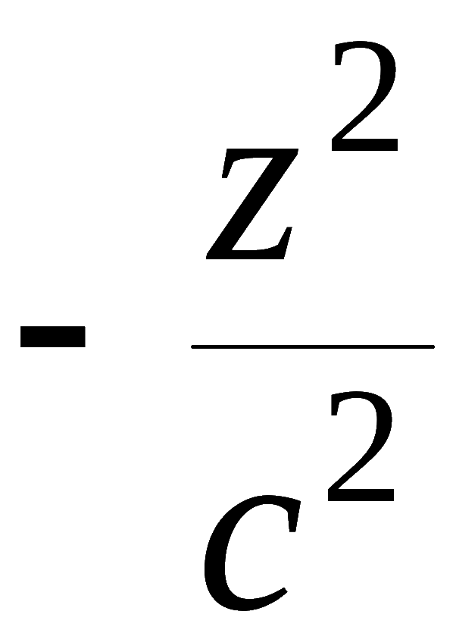


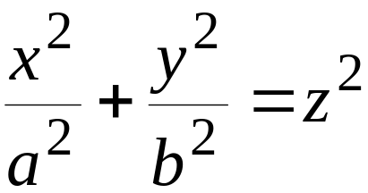
6. 二次曲面
三元二次方程
椭球面
抛物面:
椭圆抛物面
双曲抛物面
双曲面:
单叶双曲面
双叶双曲面
椭圆锥面:
机动 目录 上页 下页 返回 结束
Notes:
运行时, 点击“椭球面”,“抛物面”, “双曲面”, “椭圆锥面” 可显示有关内容.

Slide 10
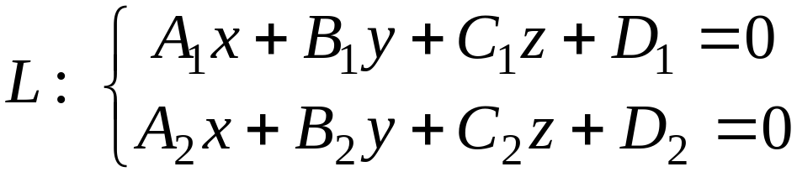




8. 相关的几个问题
7. 空间曲线
三元方程组
或参数方程
(如, 圆柱螺线)
求投影曲线
(1) 过直线
的平面束方程
机动 目录 上页 下页 返回 结束

Slide 11

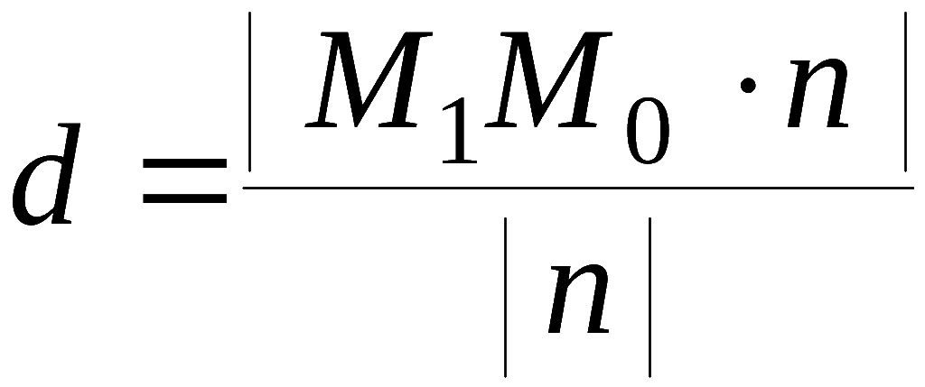


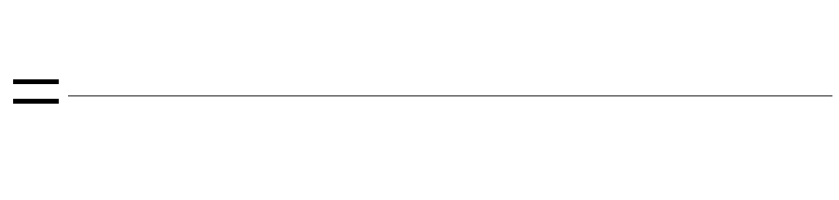
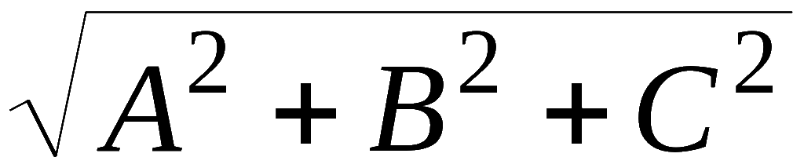

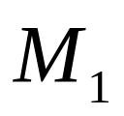
(2)点
到平面 Π ：A x+B y+C z+D = 0
的距离为
d
Π
机动 目录 上页 下页 返回 结束

Slide 12

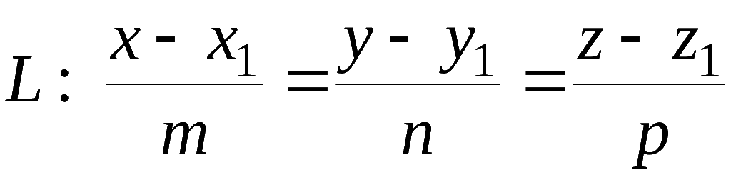

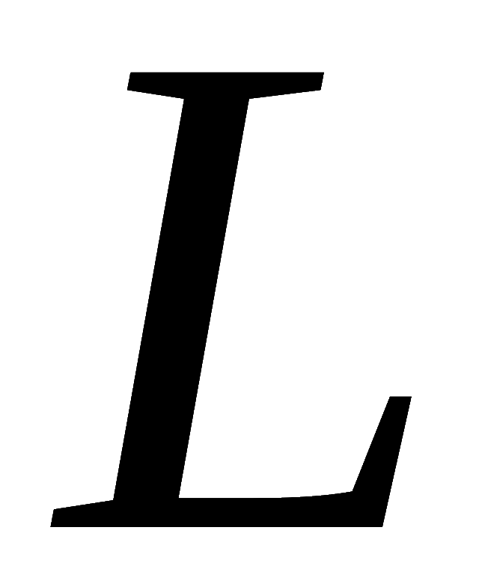
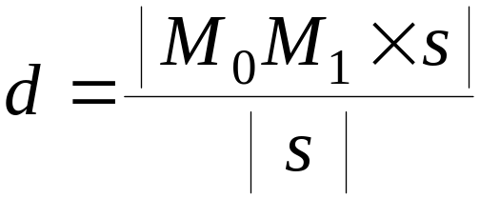



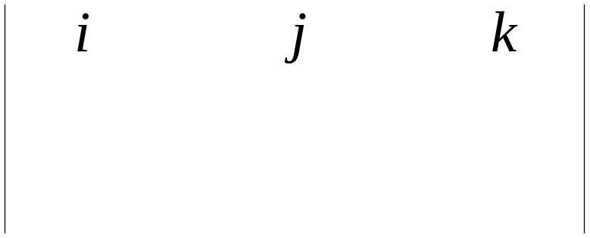
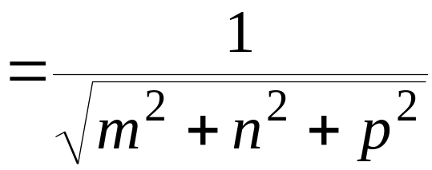


(3) 点
到直线
的距离
为
d
机动 目录 上页 下页 返回 结束

